Slide 1
Ley de Acceso a la Información Pública
Aspectos importantes

Slide 2
Derecho de Acceso a la Información Pública
Art. 2
“Toda persona tiene derecho a solicitar y recibir información generada, administrada o en poder de las instituciones públicas y demás entes obligados de manera oportuna y veraz, sin sustentar interés o motivación alguna”.

Slide 3
Fines de la LAIP
Art. 3
1. Facilitar el derecho de acceso a la información pública mediante procedimientos sencillos y expeditos.
2. Propiciar la transparencia mediante la difusión de la información que generen los entes obligados.
3. Impulsar la rendición de cuentas de las instituciones y dependencias públicas.
4. Promoción de la participación ciudadana en el control de la gestión gubernamental y la fiscalización ciudadana al ejercicio de la función pública

Slide 4
Sujetos obligados
Órganos del Estado
Órganos principales
Otros
Cualquier otra entidad u organismo que administre recursos públicos, bienes del Estado o información pública
Otros
Instituciones autónomas
Municipalidades
Cualquier entidad u organismo que ejecute actos de la administración pública en general
Órganos secundarios
Sociedades de economía mixta
Se incluye dentro de los recursos públicos aquellos fondos provenientes de Convenios o Tratados que celebre el Estado con otros Estados o con Organismos Internacionales, a menos que el Convenio o Tratado determine otro régimen de acceso a la información.

Slide 5
Tipos de Información
INFORMACIÓN PÚBLICA: es aquella en poder de los entes obligados contenida en documentos, archivos, datos, bases de datos, comunicaciones y todo tipo de registros que documenten el ejercicio de sus facultades o actividades, que consten en cualquier medio, ya sea impreso, óptico o electrónico, independientemente de su fuente, fecha de elaboración, y que no sea confidencial. Dicha información podrá haber sido generada, obtenida, transformada o conservada por éstos a cualquier título.
INFORMACIÓN OFICIOSA: es aquella información pública que los entes obligados deberán difundir al público en virtud de esta ley sin necesidad de solicitud directa. Art. 10 y siguientes

Slide 6
Tipos de Información
INFORMACIÓN RESERVADA: es aquella información pública cuyo acceso se restringe de manera expresa de conformidad con esta ley, en razón de un interés general durante un periodo determinado y por causas justificadas. Art. 19 y siguientes
INFORMACIÓN CONFIDENCIAL: es aquella información privada en poder del Estado cuyo acceso público se prohíbe por mandato constitucional o legal en razón de un interés personal jurídicamente protegido. Art. 24 y siguientes

Slide 7
Tipos de Información

Slide 8
Datos personales
Art. 31
Toda persona tiene derecho a:
Obtener las rectificaciones o supresiones que correspondan cuando los registros sean injustificados o inexactos en 30 días
Art. 32
Los entes obligados serán responsables de proteger los datos personas y deberán:
Saber si se están procesando sus datos personales
A conseguir una reproducción inteligible de ella en 10 días
Conocer los destinatarios cuando esta sea transmitida
Adoptar procedimientos adecuados para recibir y responder las solicitudes de indagatoria, actualización, modificación y supresión de datos personales.
Usarlos exclusivamente en el cumplimiento de los fines institucionales
Que sean exactos y actualizados
Rectificarlos o completarlos si fueren inexactos o incompletos
Adoptar medidas que protejan la seguridad y eviten alteración, pérdida y transmisión y acceso no autorizado.

Slide 9
OÍR o Unidades de Acceso a la Información Pública
Creadas y organizadas según la naturaleza de la entidad pública para el manejo de las solicitudes de información
Se podrán establecer unidades auxiliares en razón de la estructura organizacional
MUNICIPALIDADES: con presupuesto <$2 millones tendrán unidades unipersonales integradas por el Oficial de Información, cuya designación podrá recaer en el Secretario Municipal o un miembro del Concejo.
Título VI, Capítulo I, Art. 48

Slide 10
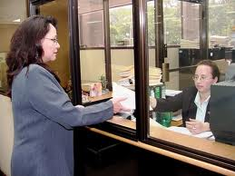
Oficial de Información
Título VI, Capítulo I, Art. 49 y 50
Recaba y difunde información oficiosa
Recibe y tramita las solicitudes
Auxilia en la elaboración de solicitudes
Realiza trámites internos para localizar y entregar la información solicitada
Instruye a los servidores para recibir y dar trámite a las solicitudes
Lleva registro de solicitudes, resultados y costos
Realiza notificaciones
Establece procedimientos internos para mayor eficiencia
Elabora índice de información clasificada como reservada
Envía al instituto los datos para los informes anuales
Salvadoreño
Reconocida honorabilidad
Experiencia en administración pública
Preferencia: título universitario
No haber sido condenado
Estar solvente de responsabilidades administrativas
21 años de edad
Se elige en concurso
Recibe curso preparatorio por el instituto.

Slide 11
Archivos
INFORMACIÓN DEL AÑO EN CURSO
Impresos en papel
Digitalizados
O en cualquier soporte técnico
INFORMACIÓN DEL AÑO INMEDIATO ANTERIOR
De manera electrónica para su consulta
Organizada de acuerdo a principios archivológicos
Título VI, Capítulo I, Art. 44

Slide 12
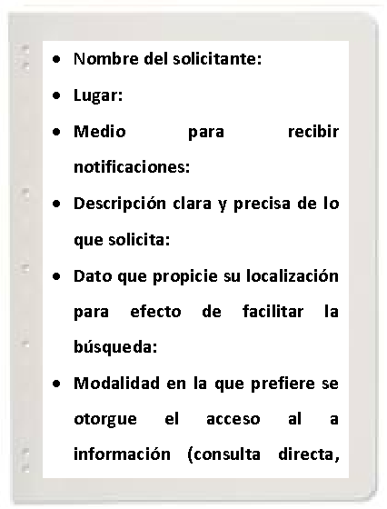
Procedimiento de solicitud
Si el solicitante no resuelve en cinco días los datos que se le piden, deberá de hacer de nuevo el trámite
SOLICITUD:
Escrita, verbal, o por otros medios.
Presentación de documento de identificación
GRATIS
COSTOS DE COPIAS
Datos incompletos implican tres días para subsanar; la cuenta de diez días deberá ser a partir de la subsanación
Si la solicitud resulta de competencia de otra entidad pública, se le deberá dar colaboración para asistir al lugar pertinente.
Si la solicitud es sobre sociedades de economía mixta, entes privados naturales o jurídicos, deberá tramitarse ante el ente público al que corresponde su vigilancia o con el que se vinculen
Título VII, Art. 66

Slide 13
Instituto de Acceso a la Información Pública
Atribuciones
Velar por la correcta interpretación y aplicación de la LAIP
Garantizar el derecho
Promover la cultura
Resolver casos de apelación
Resolver procedimientos y sanciones administrativas
Dictar medidas cautelares
Resolver controversias
Proporcionar apoyo técnico
Elaborar formularios de solicitudes
Establecer lineamientos de archivos
Elaborar guías de procedimientos
Evaluar desempeño de entes obligados
Cursos de capacitación
Elaborar y publicar estudios
Asesorar y cooperar con entes obligados
Elaborar su reglamento interno
Institución de derecho público, con:
Personalidad jurídica y patrimonio propio
Autonomía administrativa y financiera
Título VI, artículos 51 y 58

Slide 14
Infracciones y Sanciones
MUY GRAVES
❶ Sustraer, destruir, ocultar, inutilizar o alterar, total o parcialmente información bajo su custodia
❷ Entregar o difundir información reservada o confidencial
❸ No proporcionar información que ordene el IAIP
❹ Incumplimiento para nombrar al oficial de información
❺ Negarse a entregar información solicitada, sin la debida justificación
❻ Tener desordenada, desactualizada la información
GRAVES
❶ Actuar con negligencia en la sustanciación de solicitudes o en la difusión de la información.
❷ Denegar información de ley
❸ No proporcionar información cuya entrega ha sido ordenada por un oficial de información.
❹ Proporcionar parcial o inintelegible la información ordenada por el IAIP.
❺ Invocar como reservada información que no tiene esa característica.
❻ Proporcionar parcial o de manera ininteligible la información cuya entrega ha sido ordenada por el OI.
LEVES
❶ Pedir justificación para la entrega de información
❷ Elevar los costos de reproducción de la información sin justificación alguna
❸ No proporcionar la información en el plazo fijado por la LAIP
20 a 40 salarios mínimos
Desde: $4,482.00
Hasta: $8,964.00
10 a 18 salarios mínimos
Desde: $2,241.00
Hasta: $4,033.80
De 1 a 8 salarios mínimos
Desde: $224.10
Hasta: $1,792.80
Salario mínimo sector Comercio y Servicio
Título VIII, Art. 76 al 77

